Slide 1
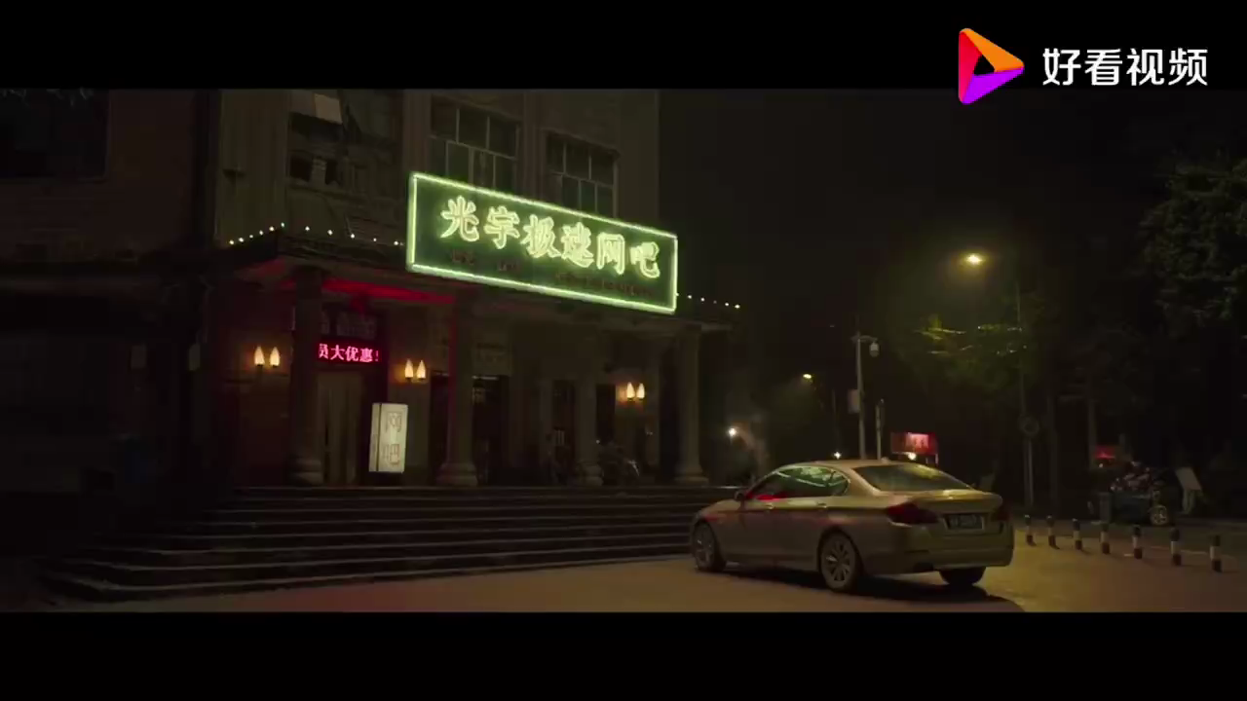
病情观察要细心

Slide 2

支
气
管
哮
喘
护理学院/临床护理教研室
适用对象：护理学专业本科
Notes:
更多模板请关注：xxxxxx

Slide 3
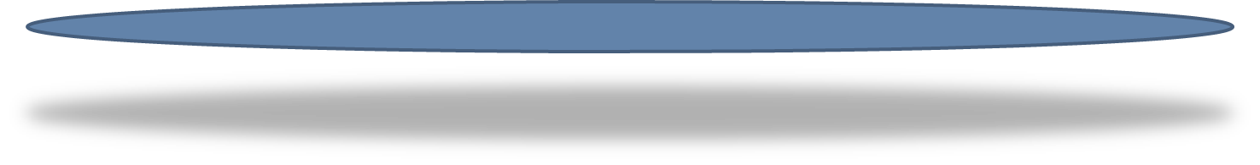
目 录 页
01
概述
02
病因及发病机制
03
临床表现、辅助检查及治疗
04
护理诊断及措施

Slide 4
教 学 目 标
【识记】
复述支气管哮喘的概念
【理解】
1.解释支气管哮喘发作的诱发因素和临床表现
【运用】
1.运用护理程序对病人实施整体护理及健康指导
2.培养科研、创新意识及不断探索的精神

Slide 5
重、难点
【重点】
1.哮喘发作的诱因和临床表现
2.哮喘急性发作时的护理措施
【难点】
1.哮喘发病机制、辅助检查
2.吸入性药物装置的使用方法

Slide 6
01
概述

Slide 7
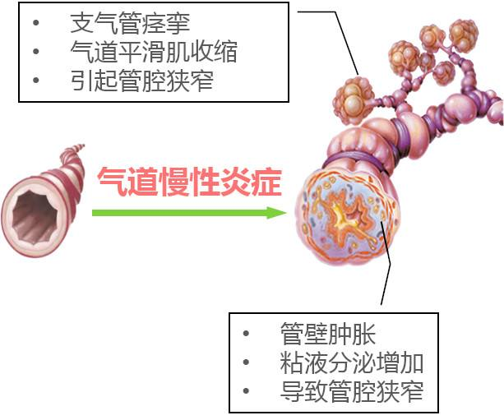
一、概述
（一）支气管哮喘（bronchial asthma）
由多种细胞（噬酸粒、肥大、T淋巴细胞）和细胞组分参与的气道慢性炎症性疾病。
—反复发作的喘息、
气急、胸闷或咳嗽；
—夜间或清晨。
Notes:
例：女孩得SLE，自杀两次。

Slide 8

一、概述
（二）流行病学研究
（1）全球性分布，且上升趋势，我国0.5%⁓5%；
（2）全球哮喘死亡率最高之一；
（3）发达国家＞发展中国家，城市＞农村？
Notes:
例：女孩得SLE，自杀两次。

Slide 9
02
病因及发病机制

Slide 10
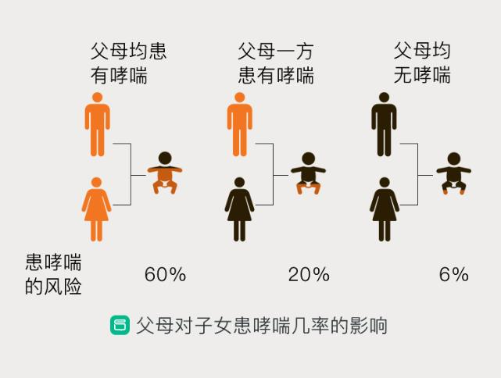
二、病因及发病机制
（一）病因
遗传因素—家族聚集倾向。
Notes:
例：女孩得SLE，自杀两次。

Slide 11
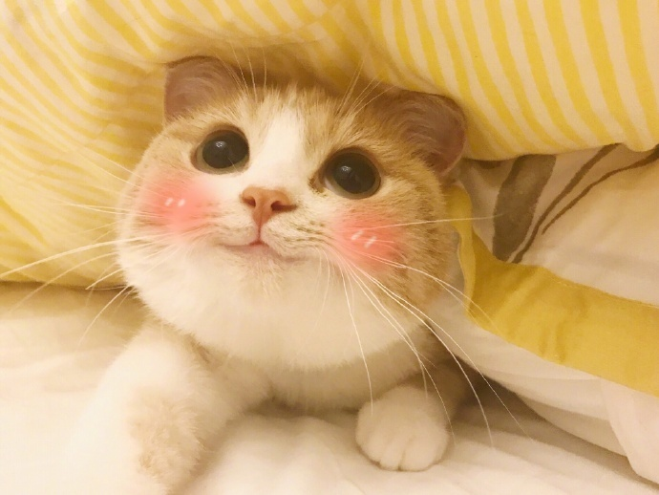
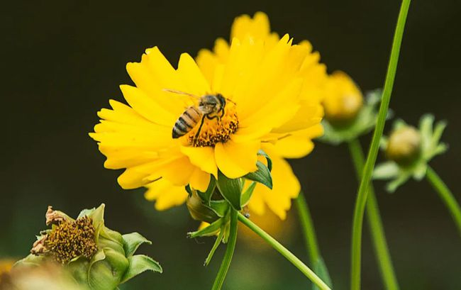
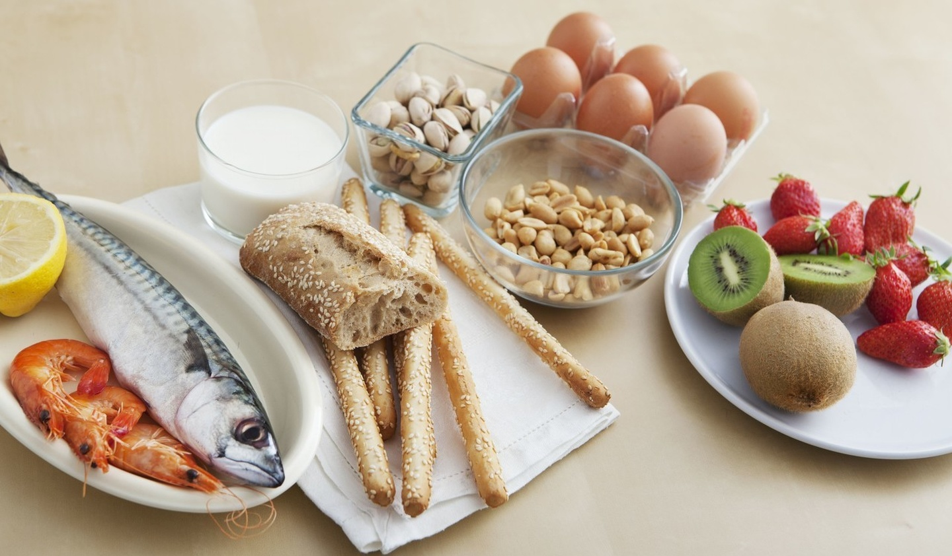
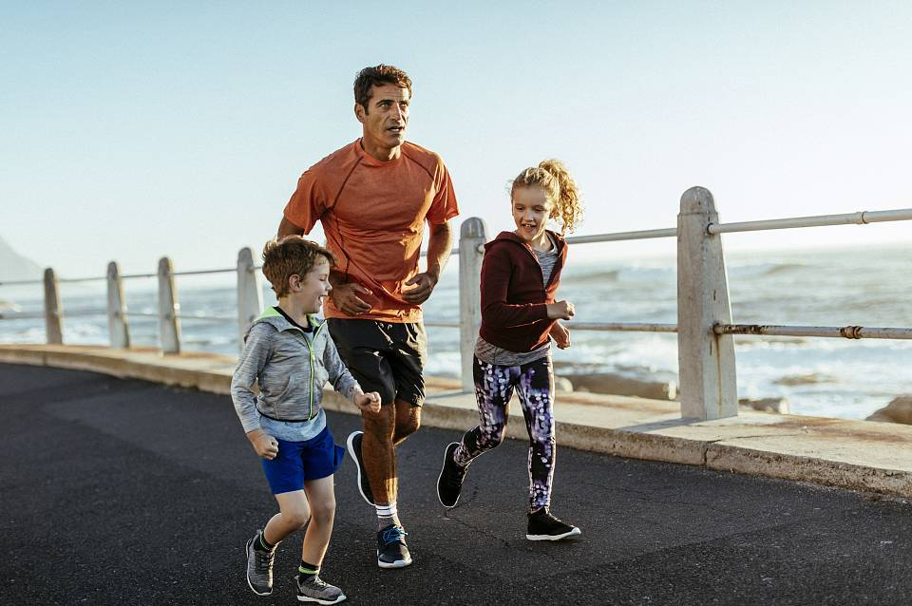
二、病因及发病机制
（一）病因
环境因素（发作的激发因素）
Notes:
例：女孩得SLE，自杀两次。

Slide 12
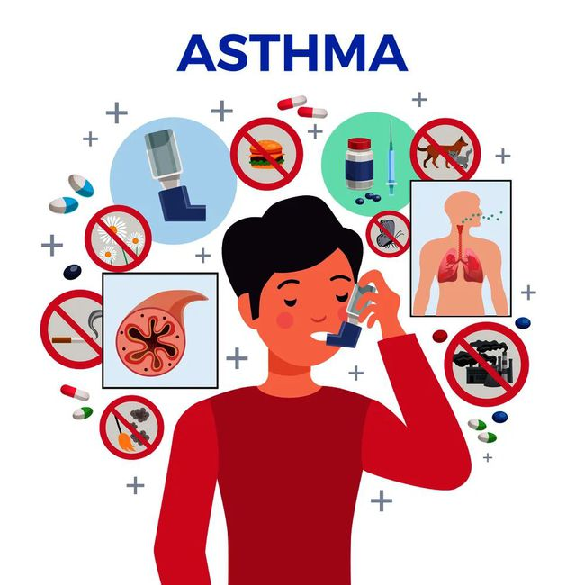
二、病因及发病机制
（二）发病机制
1.免疫-炎症机制（本质）
2.神经机制（重要环节）
3.气道高反应性
医学是科学，需要不断创新的精神。

Slide 13
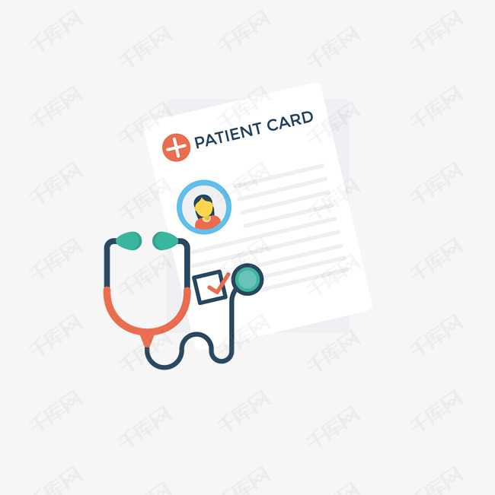
二、病因及发病机制
1. 免疫-炎症机制
按发生时间分为：
a. 早发型哮喘反应（立即发作、15-30min、2h）
b. 迟发型哮喘反应（6h发作，持续数天）
c. 双相型哮喘反应
Notes:
例：女孩得SLE，自杀两次。

Slide 14
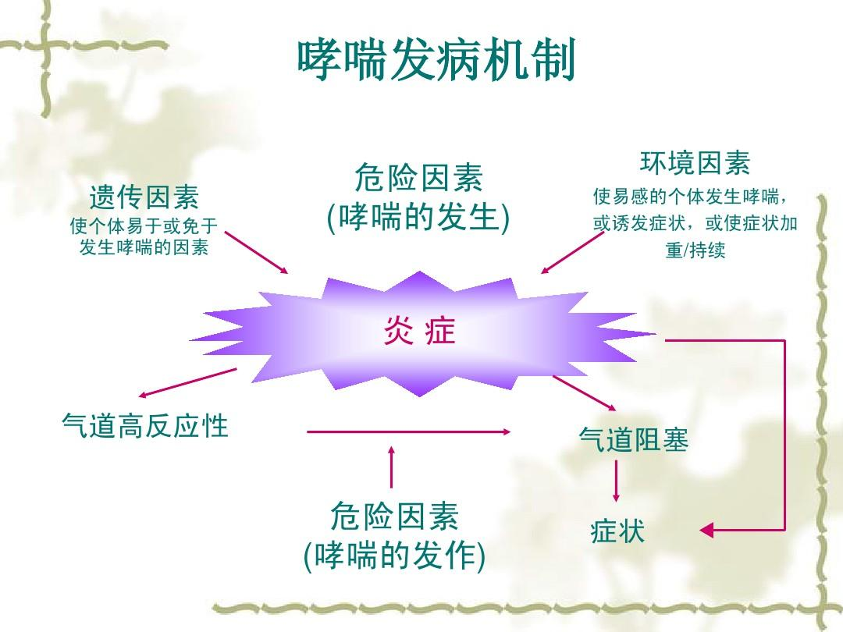
二、病因及发病机制
Notes:
例：女孩得SLE，自杀两次。

Slide 15
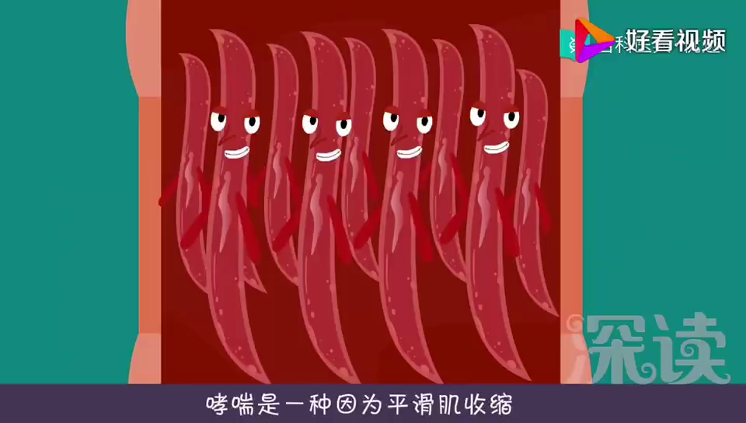

Slide 16
03
临床表现

Slide 17
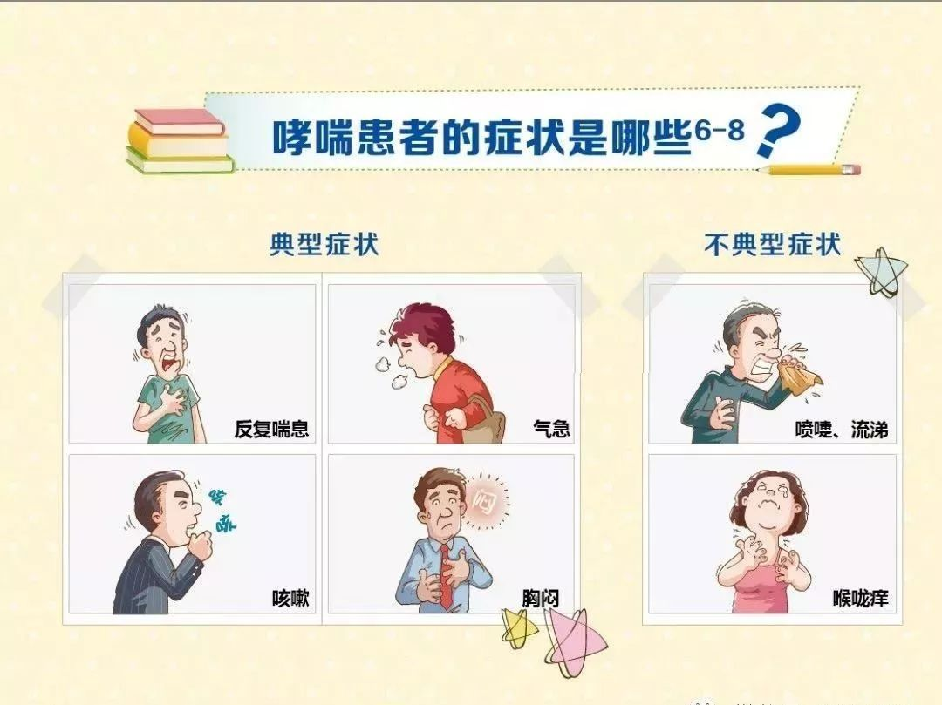
三、临床表现
（一）症状
1.典型哮喘：与吸入外源性变应原有关
发作性呼气性呼吸困难、发作性胸闷或咳嗽，伴哮鸣音。
Notes:
例：女孩得SLE，自杀两次。

Slide 18
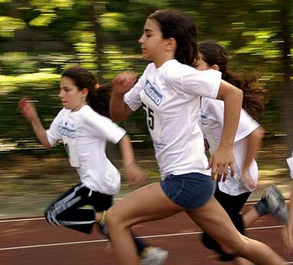
三、临床表现
2.不典型哮喘
（1）发作性咳嗽、胸闷或其他；
（2）运动时出现胸闷、咳嗽和呼吸困难（青少年）。
Notes:
例：女孩得SLE，自杀两次。

Slide 19
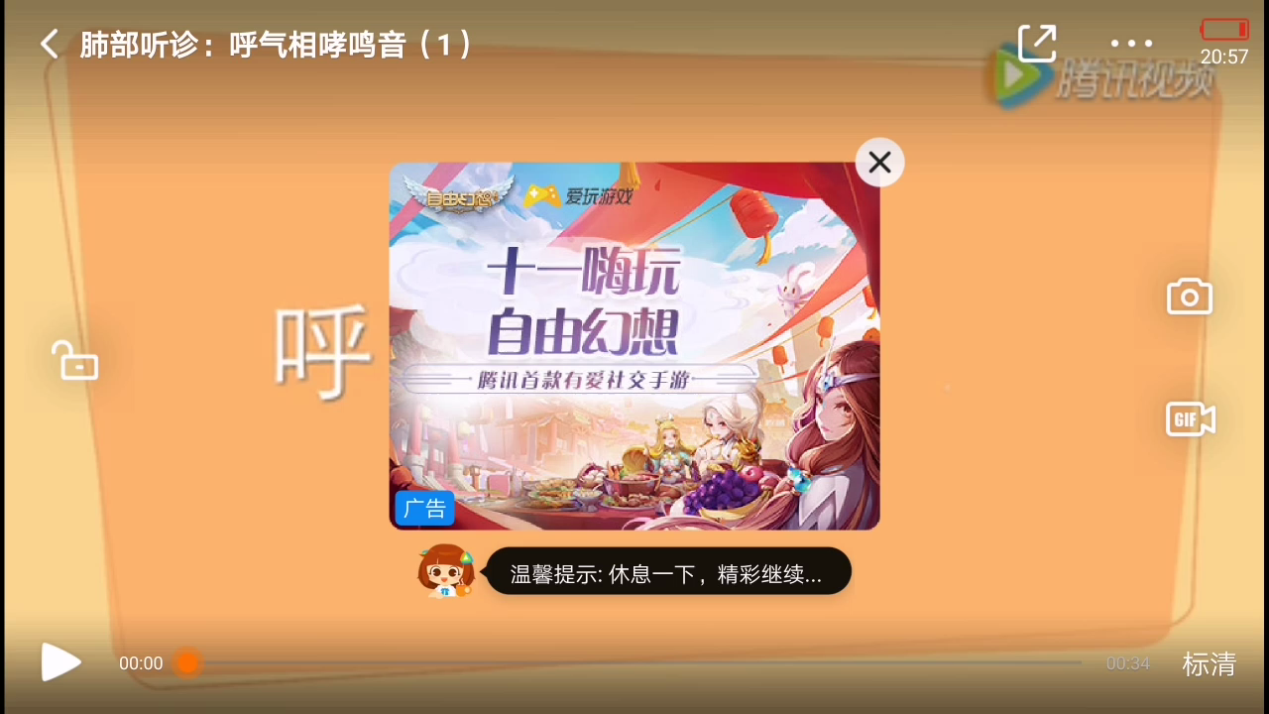
三、临床表现
（二）体征
双肺闻及广泛哮鸣音
Notes:
例：女孩得SLE，自杀两次。

Slide 20
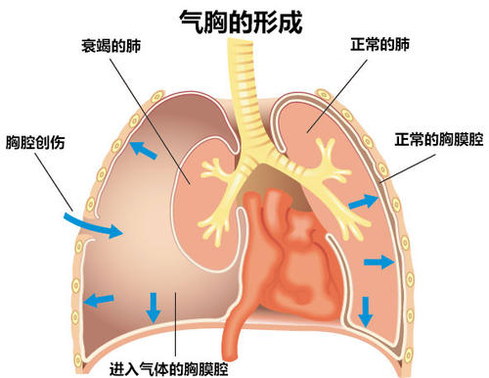
三、临床表现
（三）并发症
1.严重发作时可并发气胸、肺不张、支气管扩张、慢性肺源性心脏病。
Notes:
例：女孩得SLE，自杀两次。

Slide 21
三、临床表现
（四）哮喘急性发作的分期
轻度—步行或上楼梯时气短，呼吸频率轻度增加；
中度—稍事活动感气短，讲话常有中断，三凹征；
重度—休息时感气短，端坐呼吸，只能单字讲话；
危重—不能讲话，嗜睡或意识模糊；
Notes:
例：女孩得SLE，自杀两次。

Slide 22
04
辅助检查

Slide 23
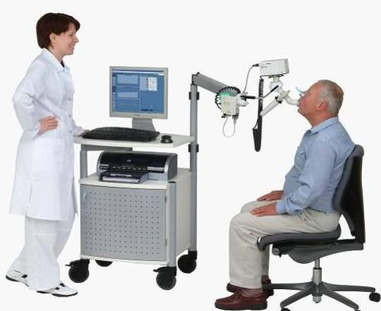
四、辅助检查
1.肺功能检查
（1）通气功能检测：FEV1↓、
FEV1/FVC%↓、PEF↓；
（2）有助于诊断和病情监测；
发作时↓，缓解期指标逐渐缓
解。
Notes:
例：女孩得SLE，自杀两次。

Slide 24
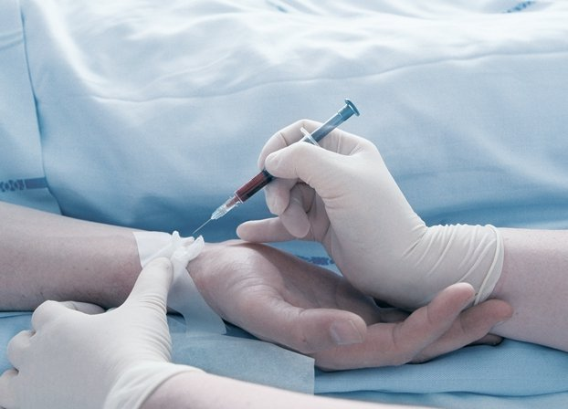
四、辅助检查
2.动脉血气分析
（1）严重发作：PaO2 ↓；
（2）过度通气时，PaCO2↓ ，PH↑（呼碱）；
（3）重者气道阻塞：PaO2↓，PaCO2↑（呼酸）。
Notes:
例：女孩得SLE，自杀两次。

Slide 25
05
治疗

Slide 26
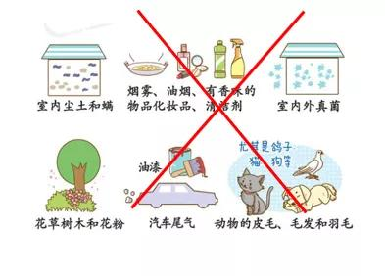
五、治疗
原则—控制症状、预防未来风险发生、保持肺功能正常，防止不可逆气道阻塞。
（一）确定并减少危险因素接触（脱离变应原）
Notes:
例：女孩得SLE，自杀两次。

Slide 27
五、治疗
（二）药物治疗
缓解性药物—迅速解除支气管痉挛 | 控制性药物—治疗气道慢性炎症
短效β₂受体激动剂 | 吸入性糖皮质激素
短效茶碱类 | 长效β₂受体激动剂
 | 色甘酸钠
Notes:
例：女孩得SLE，自杀两次。

Slide 28
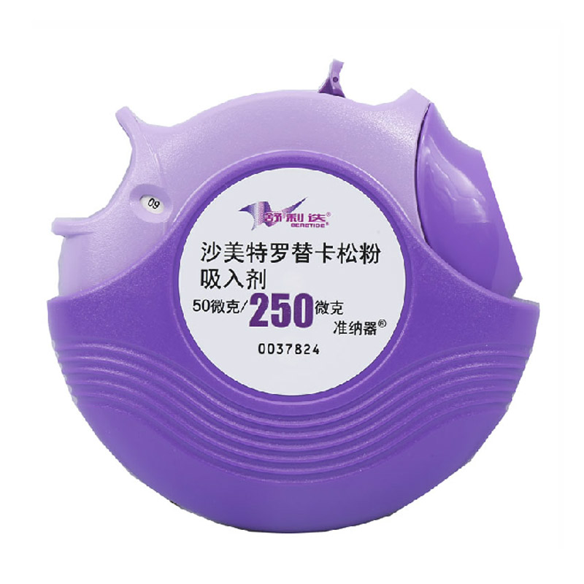
五、治疗
1.糖皮质激素:控制气道炎症最有效
（1）吸入给药（长期首选）
—倍氯米松、氟替卡松（起效慢>1周）
—布地奈德、沙美特罗替卡松粉吸
入剂（舒利迭）。
Notes:
例：女孩得SLE，自杀两次。

Slide 29
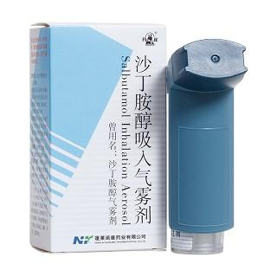
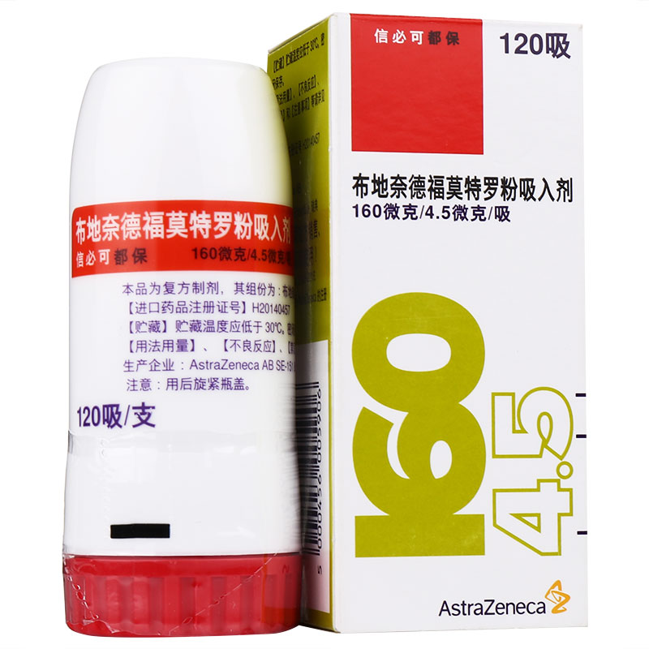
五、治疗
2. β₂肾上腺素受体激动剂
—急性发作首选，舒张支气管平滑肌；
(1) 短效（4-6h）：沙丁胺醇、特布他林定量气雾剂（MDI）等；
(2) 长效（10-12h）：沙美特罗、福莫特罗等。
Notes:
例：女孩得SLE，自杀两次。

Slide 30

五、治疗
3. 茶碱类
（1）作用：增强呼吸机收缩、增强气道清除和抗炎作用；
（2）口服：氨茶碱、缓/控释片；
—静脉：哮喘急性发作。
Notes:
例：女孩得SLE，自杀两次。

Slide 31
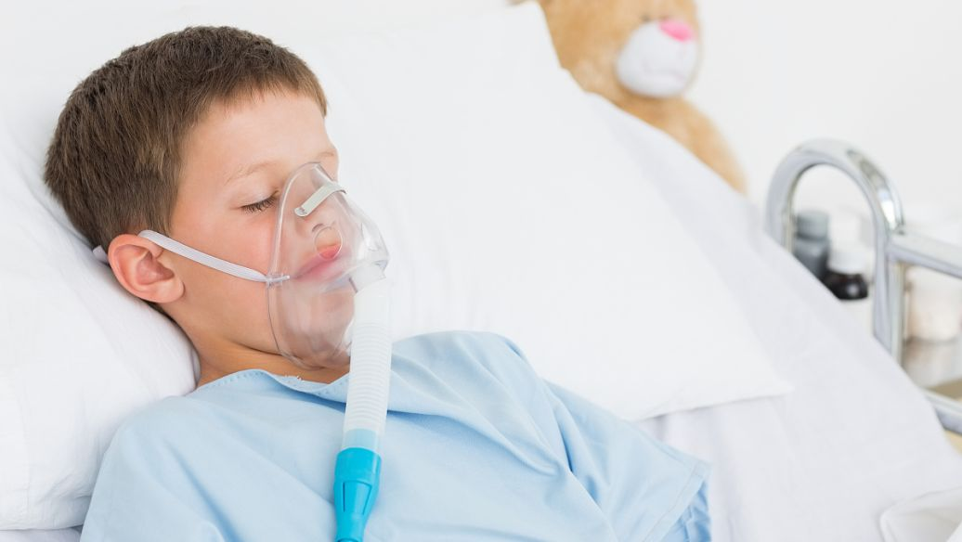
五、治疗
4.其他药物
（1）色甘酸钠—非糖皮质激素抗炎药物
—预防青少年运动或变应原诱发的哮喘最有效；
—雾化吸入。
Notes:
例：女孩得SLE，自杀两次。

Slide 32
五、治疗
5.急性发作期治疗
—尽快缓解气道痉挛，纠正低氧血症，恢复肺功能；
轻度—MDI吸入（20min,1-2喷）；
中度—MDI吸入（第1h持续雾化吸入+茶碱类ivgtt）；
重度—MDI持续雾化，联合用药，吸氧，机械通气；
Notes:
例：女孩得SLE，自杀两次。

Slide 33
06
护理

Slide 34
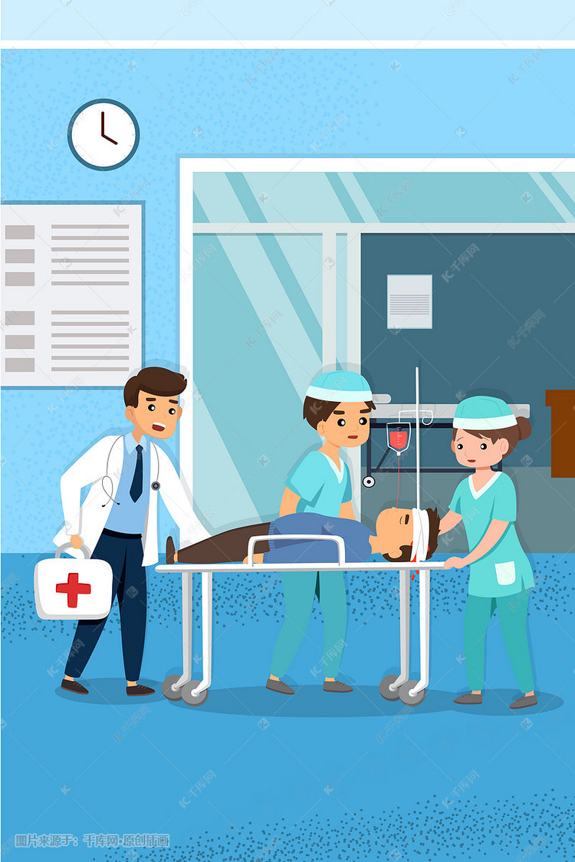
六、护理诊断
想
护理评估
A
（一）健康史
B
（二）身体评估（临床表现）
C
（三）心理-社会状况
D
（四）辅助检查
沟通、解释要耐心
Notes:
例：女孩得SLE，自杀两次。

Slide 35

六、护理诊断
护理诊断
气体交换障碍 与支气管痉挛、气道炎症等有关。
01
清理呼吸道无效 与支气管黏膜水肿、痰液粘稠等有关。
02
知识缺乏：缺乏正确使用定量雾化吸入器的相关知识。
03
Notes:
例：女孩得SLE，自杀两次。

Slide 36
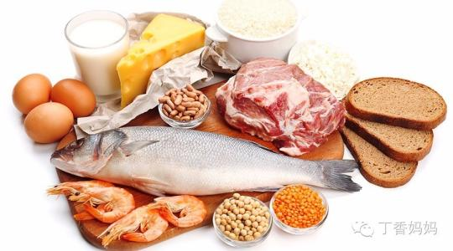
七、护理措施
（一）一般护理/急性发作时护理
1.环境与体位（去过敏原）
—不宜防置鲜花、使用皮毛、羽绒等织物；
—急性发作时半卧位或坐位；
2.饮食—清淡、易消化、高热
量食物。
Notes:
例：女孩得SLE，自杀两次。

Slide 37
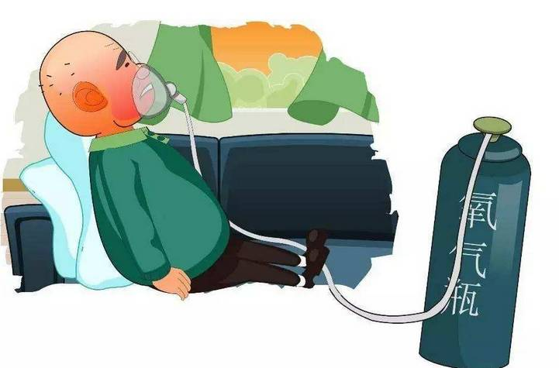
六、护理措施
3.氧疗
—重症哮喘伴有低氧血症，1⁓3L/min；
—注意湿化，避免气道干燥和寒冷气流导致气道痉挛。
Notes:
例：女孩得SLE，自杀两次。

Slide 38
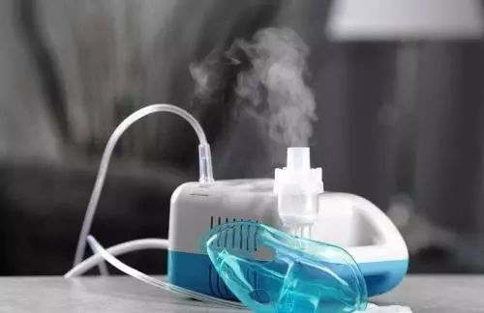
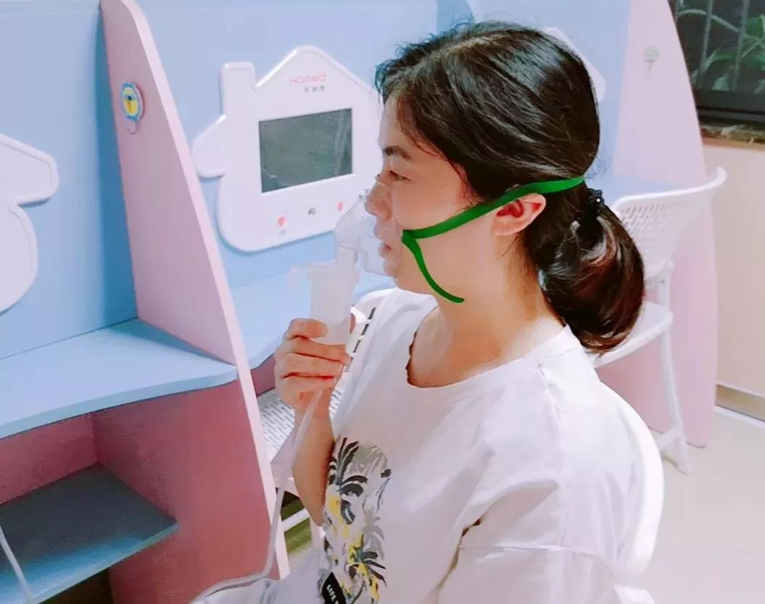
六、护理措施
4.促进有效排痰
—痰液粘稠可定时进行雾化吸入，有效咳嗽；
—补充水分，预防形成痰栓，观察痰液性质、量等。
Notes:
例：女孩得SLE，自杀两次。

Slide 39
六、护理措施
（二）病情观察—严谨、细心
3.观察病情变化和治
疗效果；
4.加强急性期病
人管理。
1.有无前驱症状；
2.发作时的意识状态、呼吸频率、节律等；
Notes:
例：女孩得SLE，自杀两次。

Slide 40
七、护理措施
（三）用药护理
常用药物 | 不良反应 | 护理措施
糖皮质激素 | 吸入可出现口腔感染等，口服可出现肥胖、糖尿病、高血压等 | 吸入后清水漱口；口服时宜饭后服用；
β₂受体激动剂 | 长期使用出现耐药性 | 遵医嘱用药，不宜单一、长期、大剂量使用；
茶碱类 | 用量过大或静脉注射过快，可引起恶心、呕吐、心律失常等 | 静脉注射浓度不宜过高、速度不宜过快。
Notes:
例：女孩得SLE，自杀两次。

Slide 41
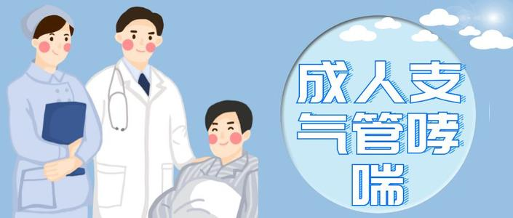
六、护理措施
（四）健康指导
1.疾病知识指导
2.避免诱发因素
3.自我病情监测
4.用药指导
Notes:
例：女孩得SLE，自杀两次。

Slide 42
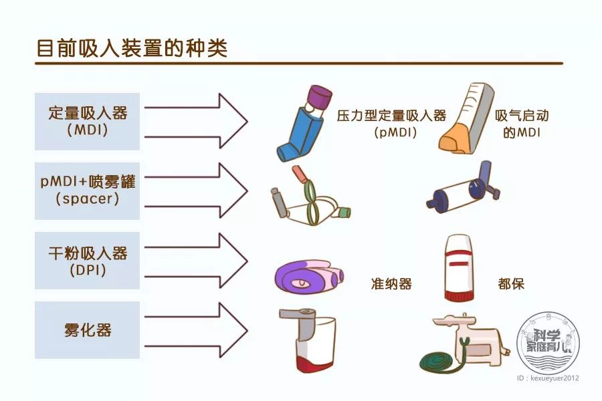
六、护理措施
4.用药指导
Notes:
例：女孩得SLE，自杀两次。

Slide 43
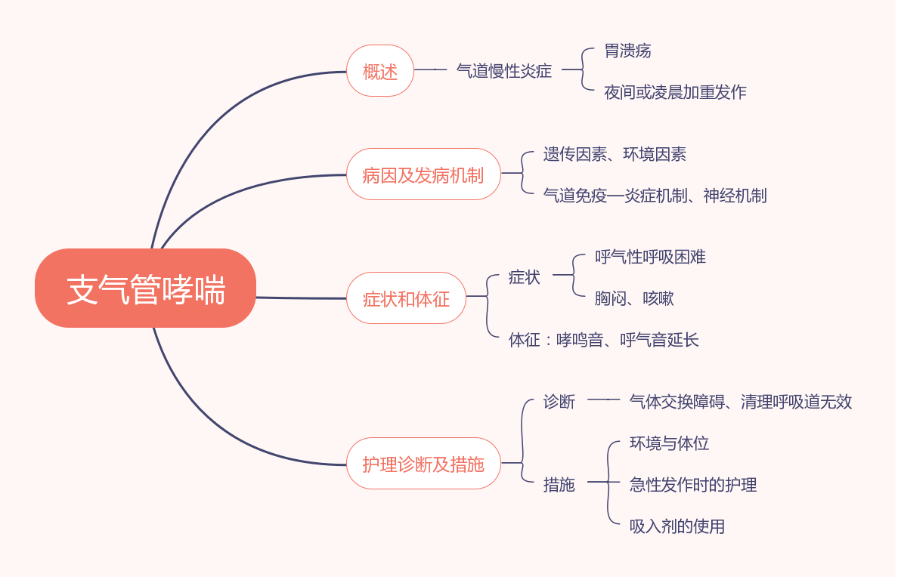
课堂小结
Notes:
例：女孩得SLE，自杀两次。

Slide 44
谢
谢
聆
听
护理学院/临床护理教研室
适用对象：护理学专业本科

Slide 45


